Slide 1
Reportage Photo Chantier – T2 2021

Slide 2
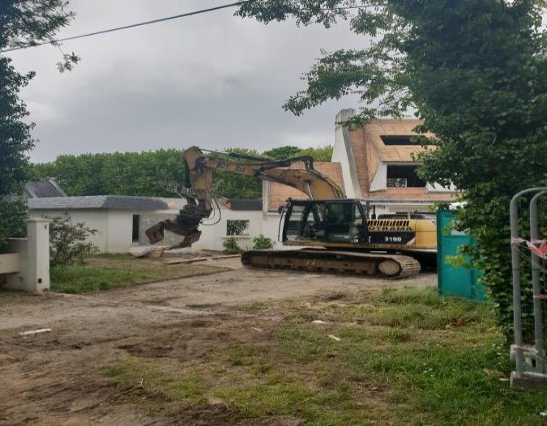
12 Mai 2021 – Démolition et désamiantage
REPORTING T2 2021_LTK

Slide 3
20 Mai 2021 - Démolition
REPORTING T2 2021_LTK

Slide 4
9 Juin 2021 – Décapage et nettoyage du terrain
REPORTING T2 2021_LTK

Slide 5
16 Juin 2021 – Terrassement du terrain
REPORTING T2 2021_LTK

Slide 6
22 Juin 2021 – Terrassement du terrain
REPORTING T2 2021_LTK

Slide 7
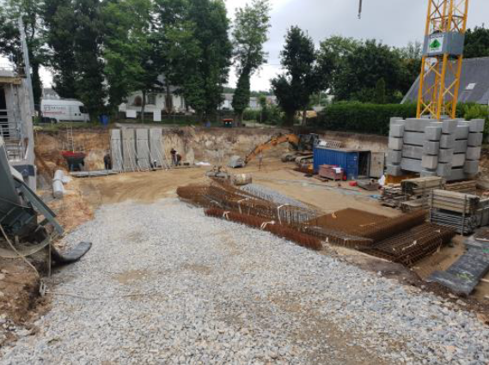
30 Juin 2021 – Pose des murs préfabriqués du sous sol
REPORTING T2 2021_LTK

Slide 8
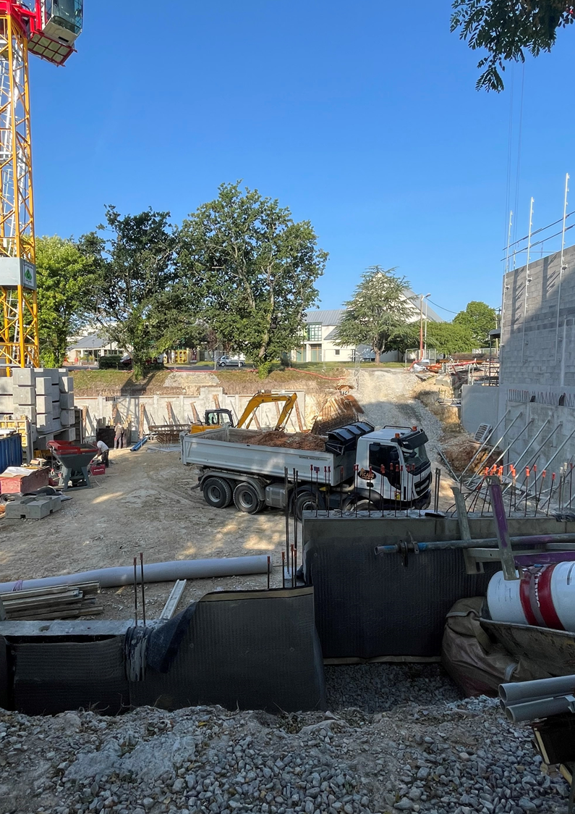
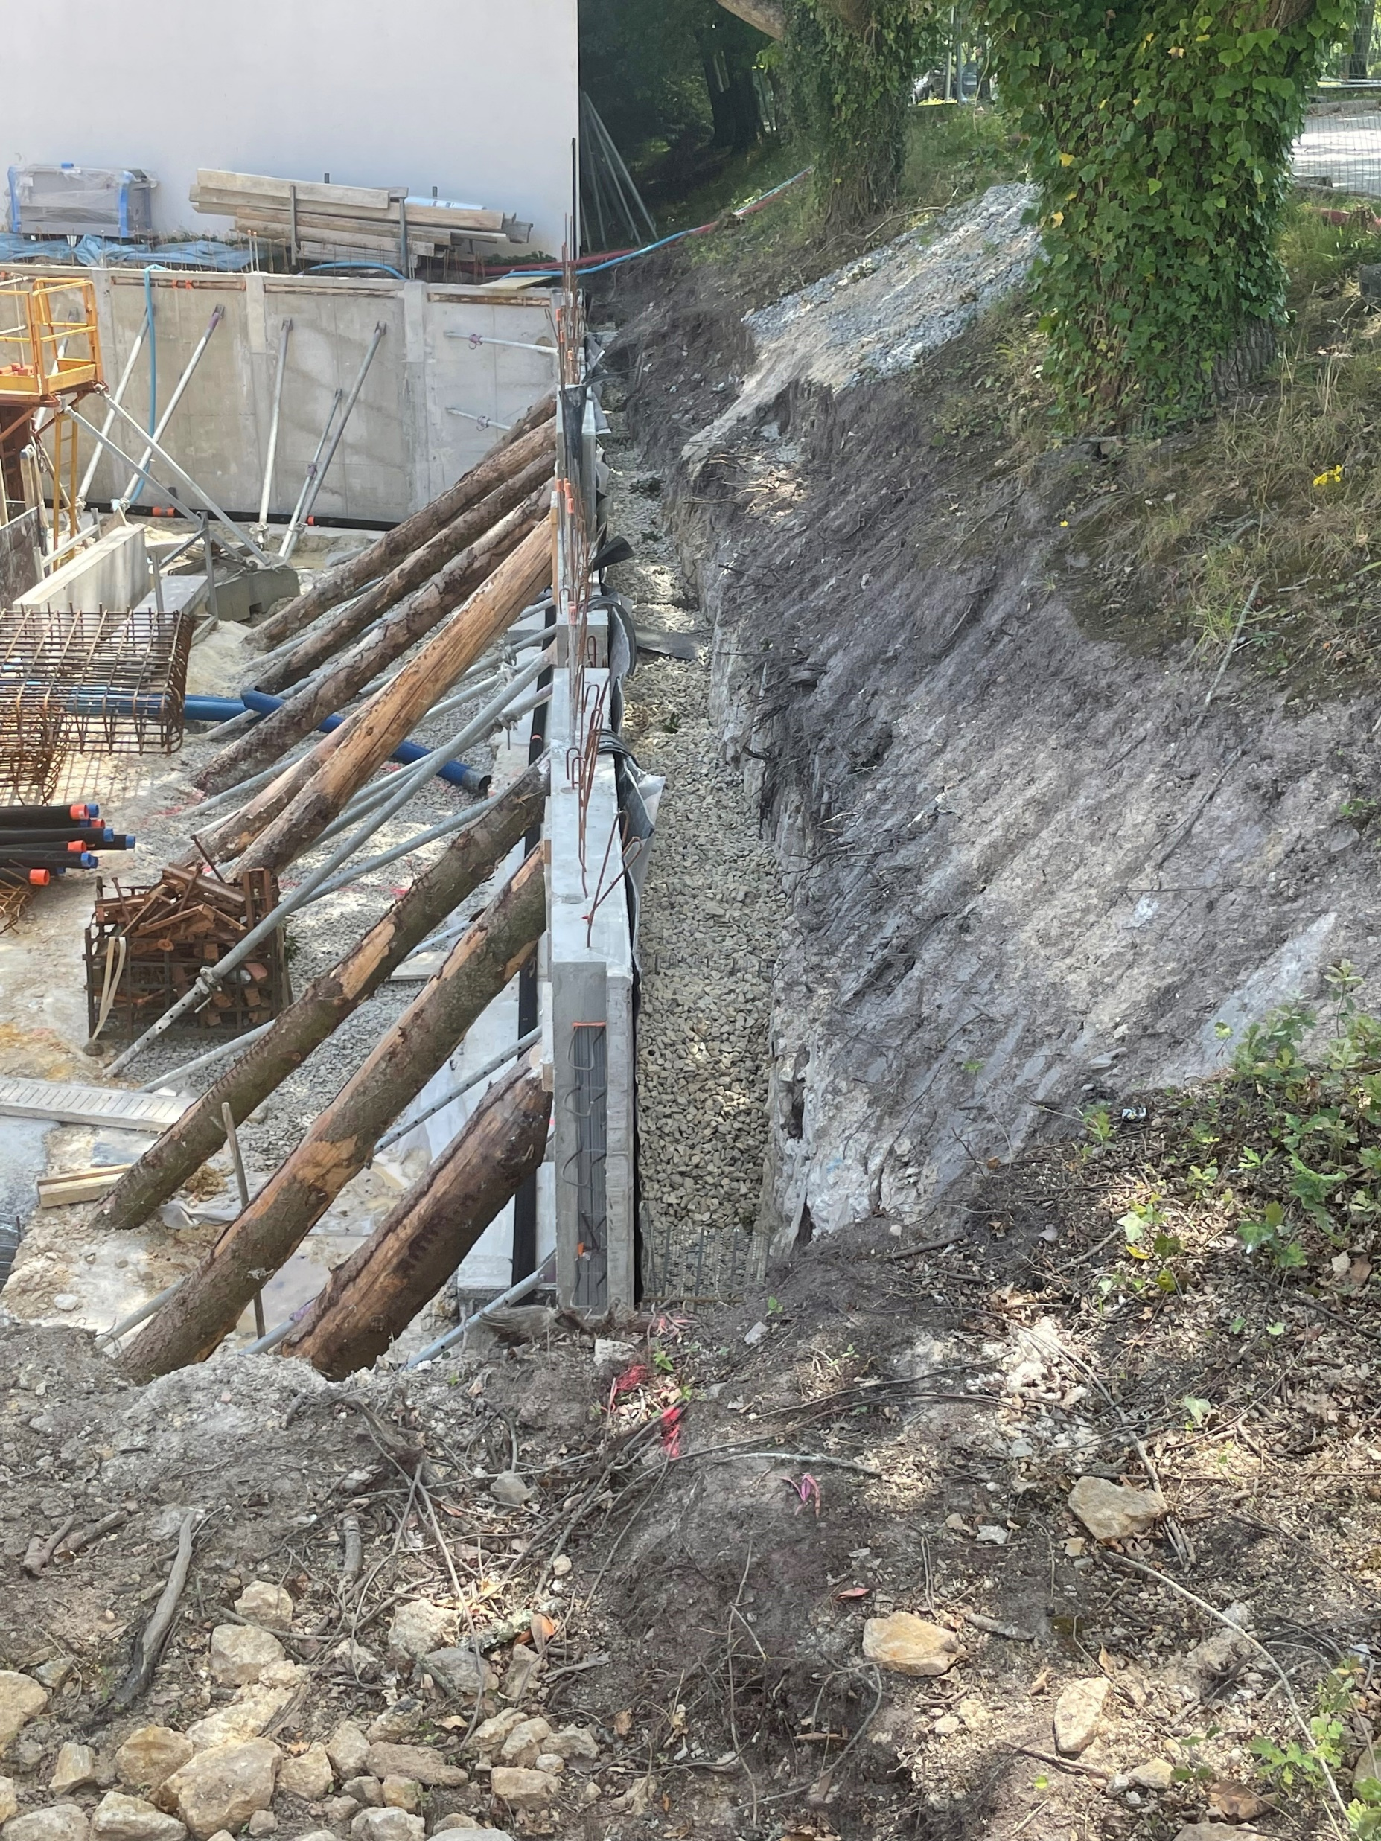
22 Juillet 2021 – Pose des voiles par passe
REPORTING T2 2021_LTK

